Slide 1
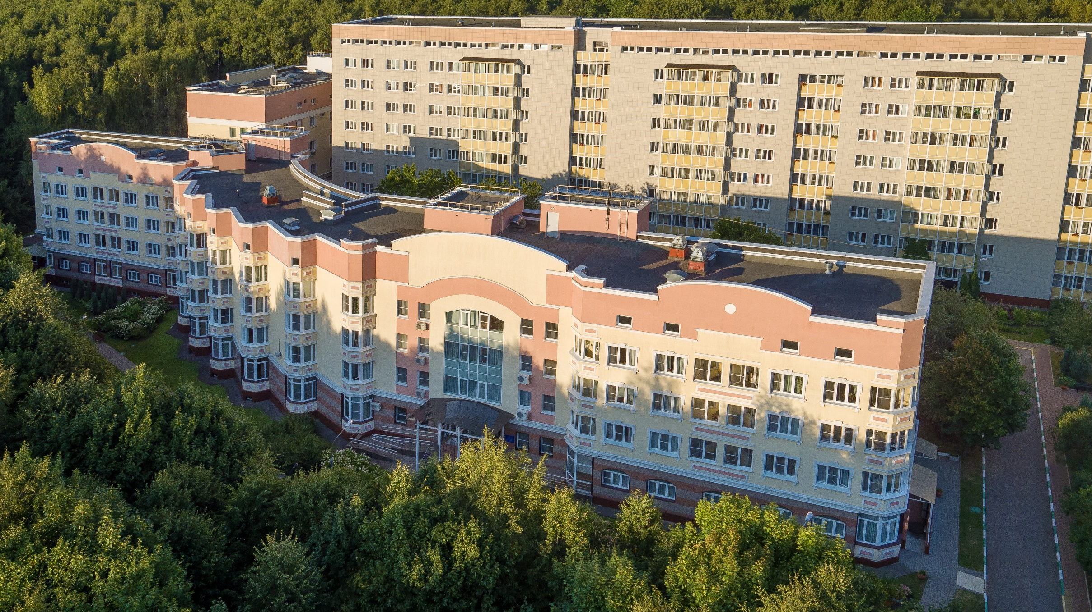
Психологическая помощь взрослым с нарушениями здоровья на примере опыта работы психологической службы в Пансионате для ветеранов труда № 31

Slide 2
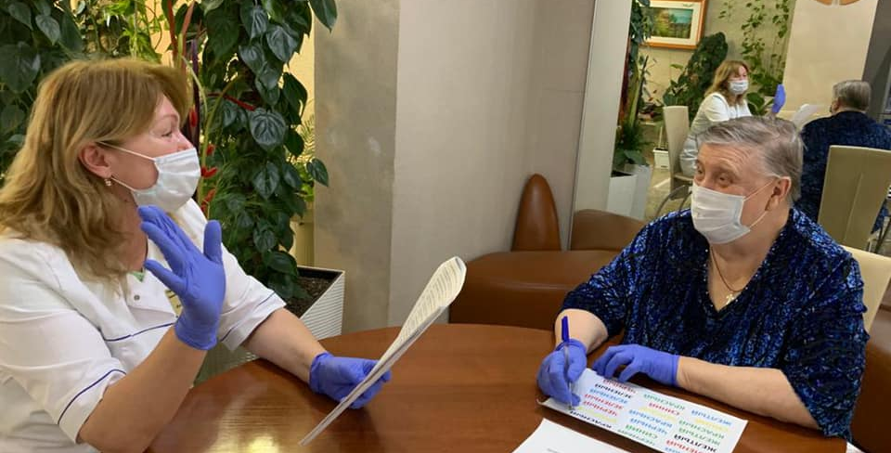
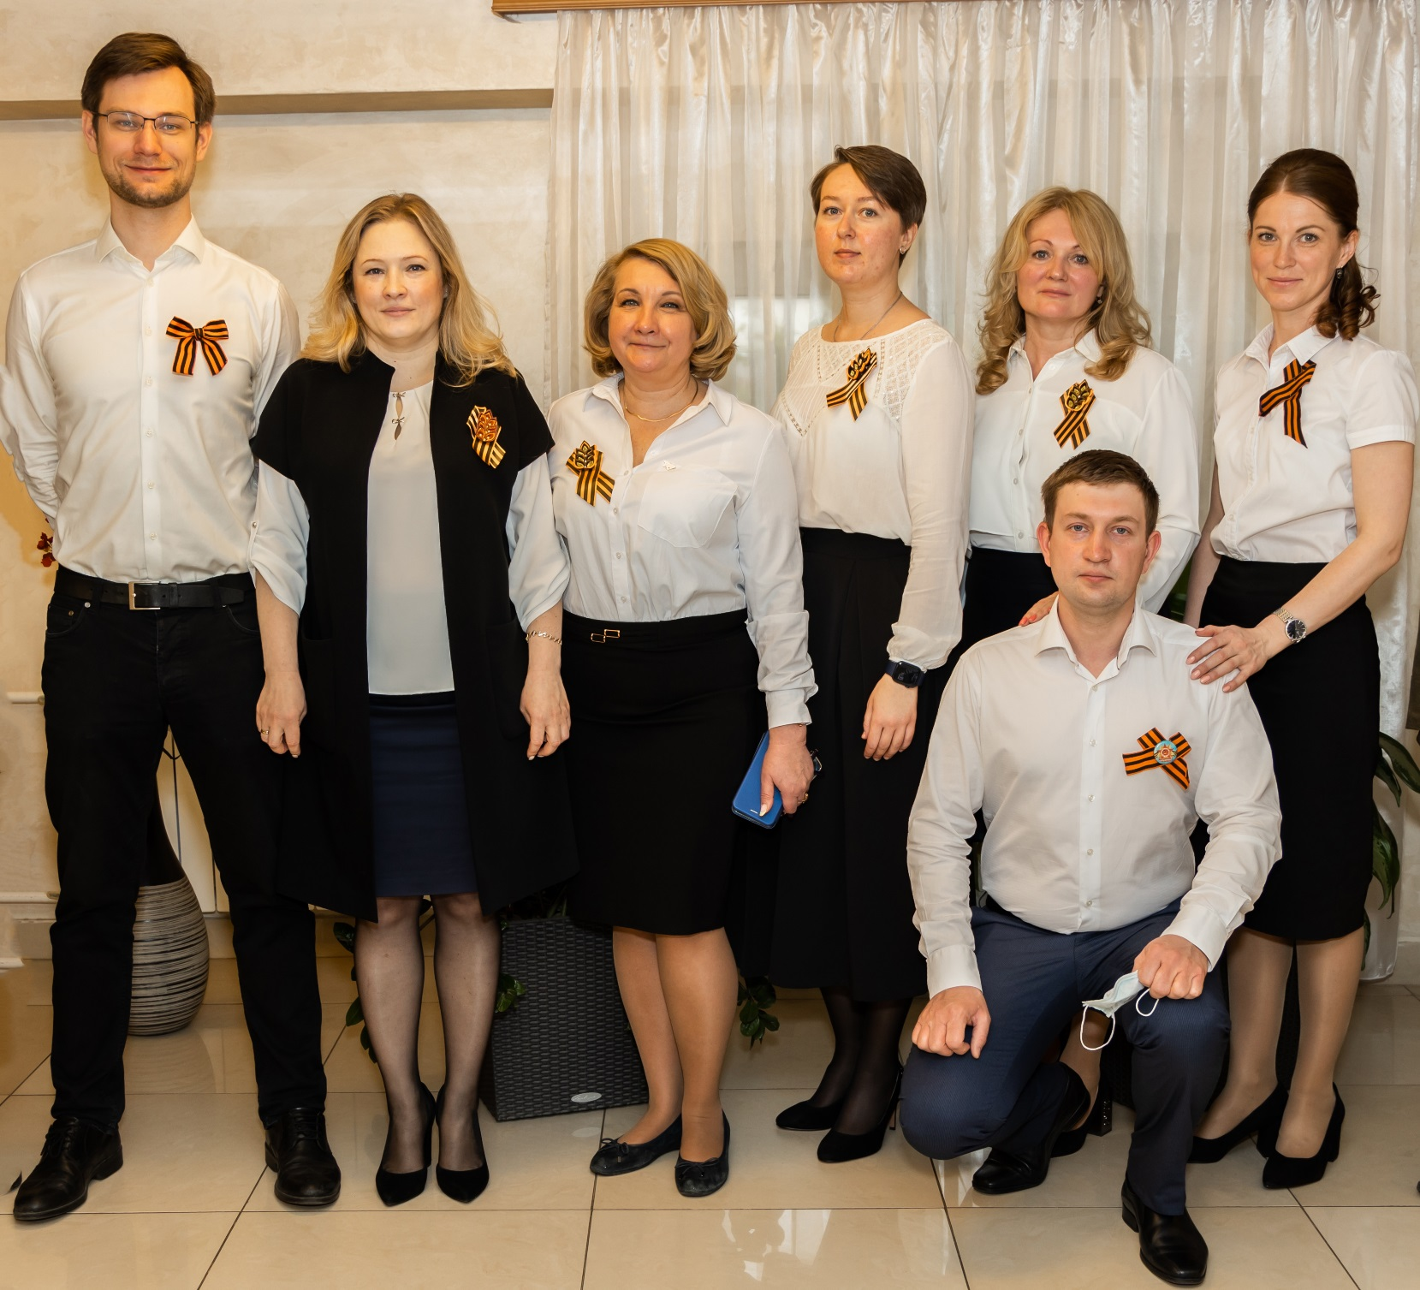
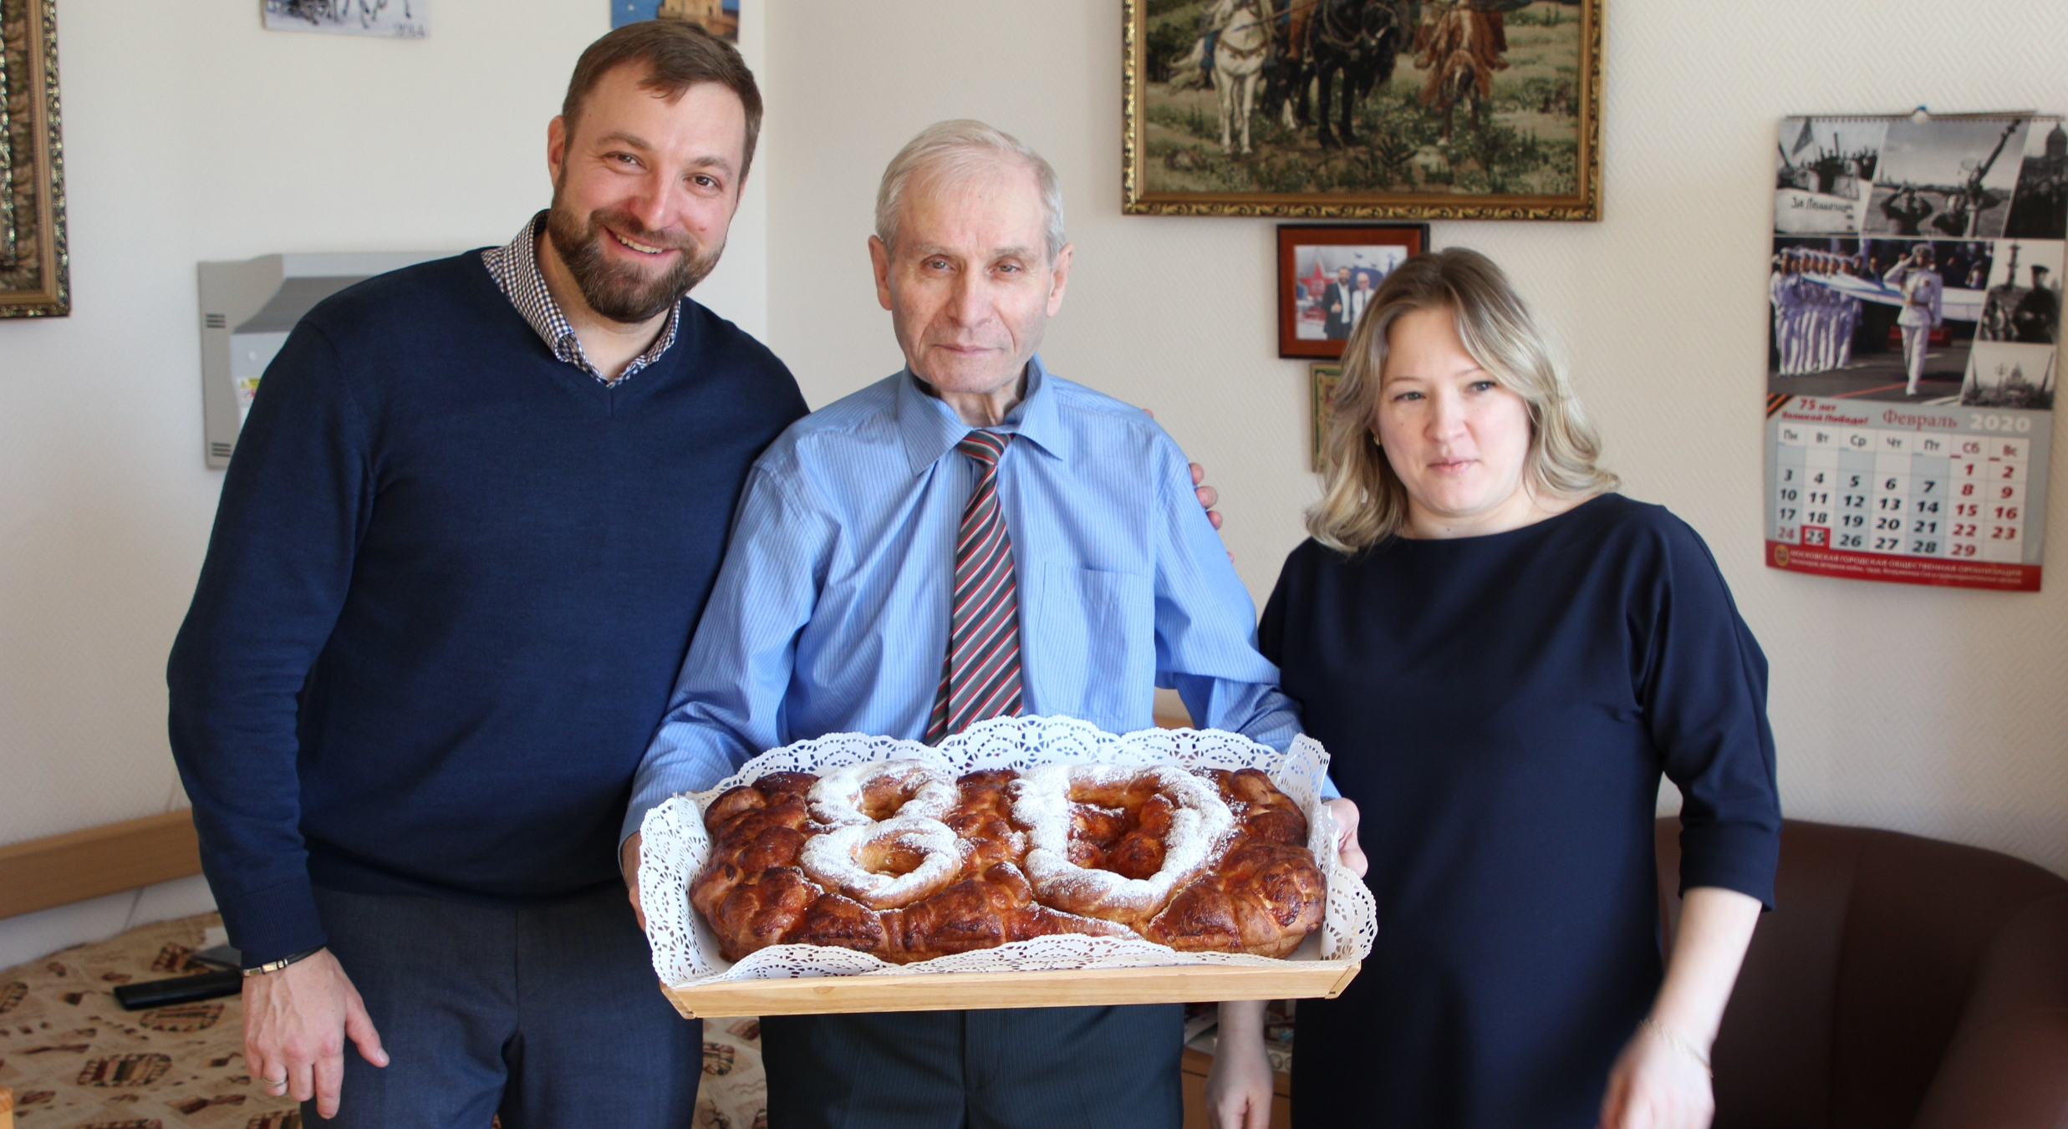
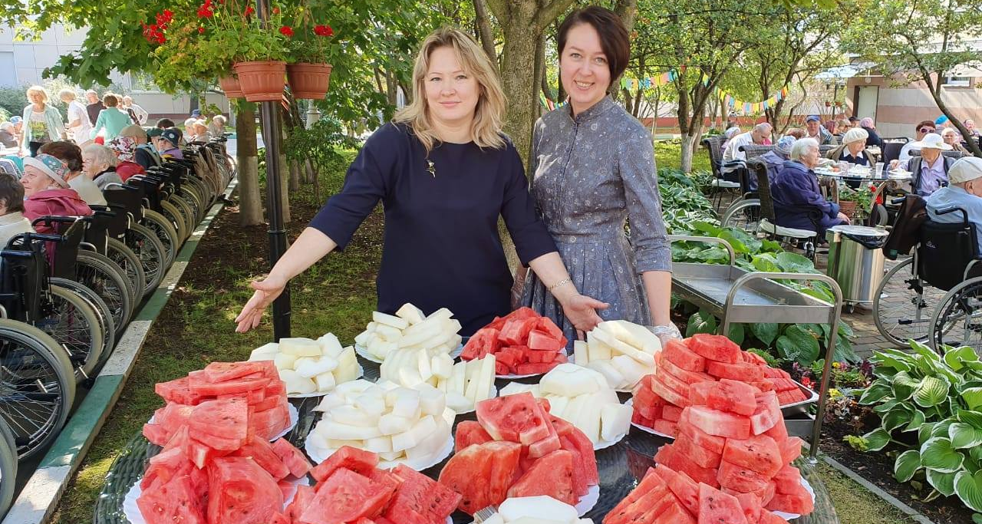
2

Slide 3
Права человека
Комфортные условия
Поддержание здоровья
Социализация
Повышение интереса к жизни
Безопасность
Конфиденциальность
Клиенто-ориентированность
Принципы работы
3

Slide 4
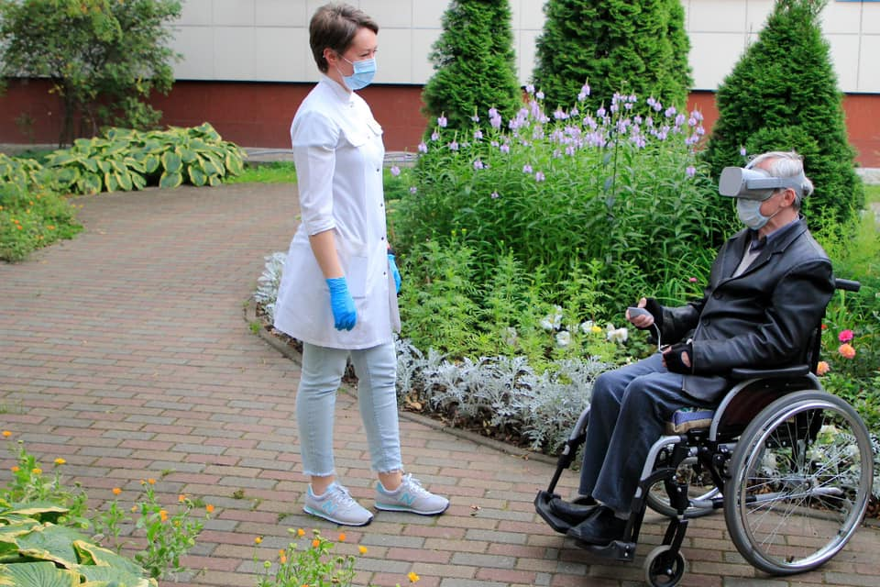
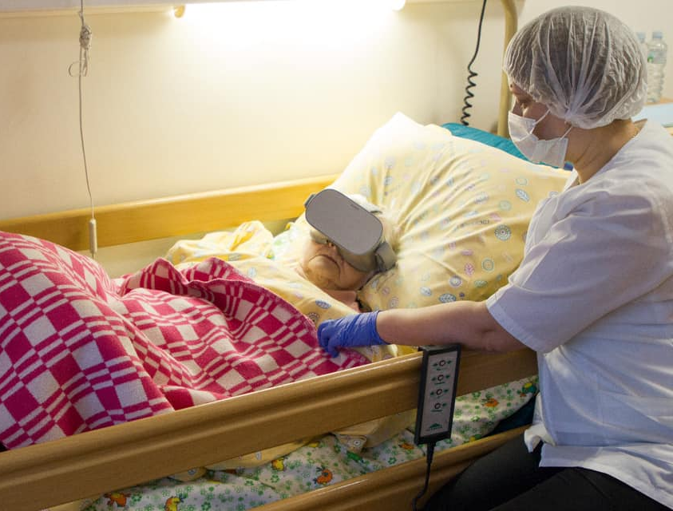
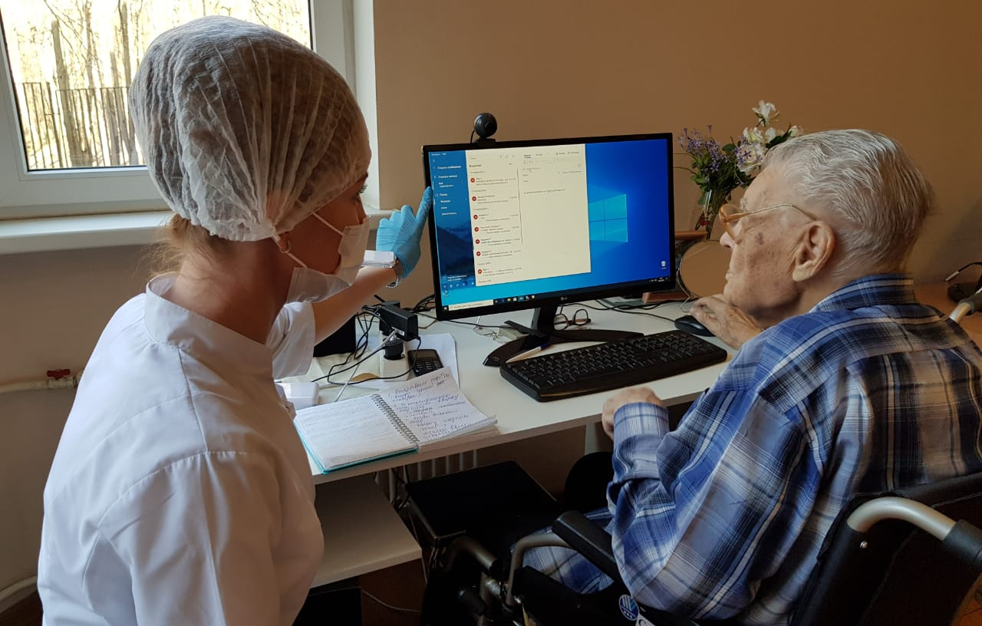
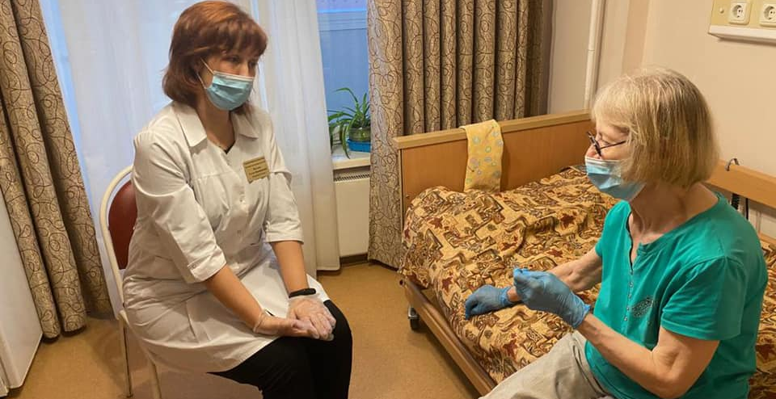
4

Slide 5
Компоненты психологической работы в адаптационный период
Первичная психодиагностика (проводится при поступлении )
Плановый социально-психологический патронаж (проводится 1 раз в 3 месяца)
Развернутая психодиагностика (проводится через шесть месяцев с момента поступления)
Составление индивидуального плана (составляется в течении первого месяца проживания)
5

Slide 6
Причины переезда в пансионат
6

Slide 7
Анализ протоколов диагностики
ВЫСОКИЙ УРОВЕНЬ
СРЕДНИЙ УРОВЕНЬ
НИЗКИЙ УРОВЕНЬ
7

Slide 8
Анализ протоколов диагностики
ВЫСОКИЙ УРОВЕНЬ
СРЕДНИЙ УРОВЕНЬ
НИЗКИЙ УРОВЕНЬ
8

Slide 9
СПАСИБО ЗА ВНИМАНИЕ

